Slide 1
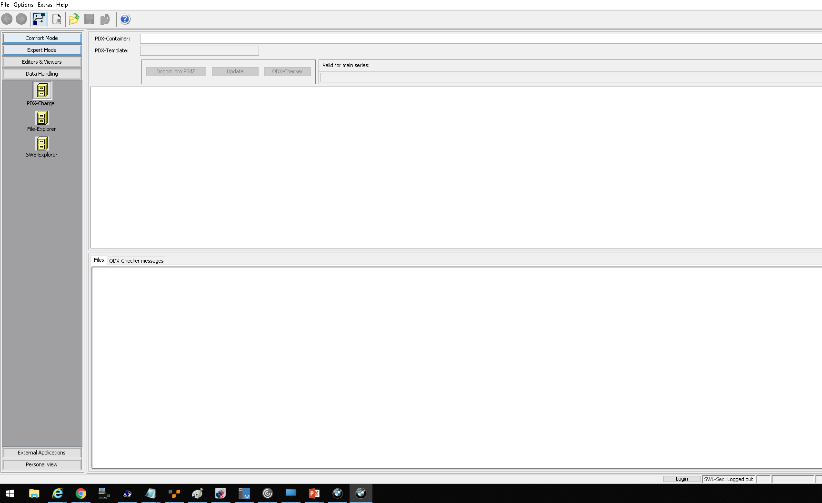
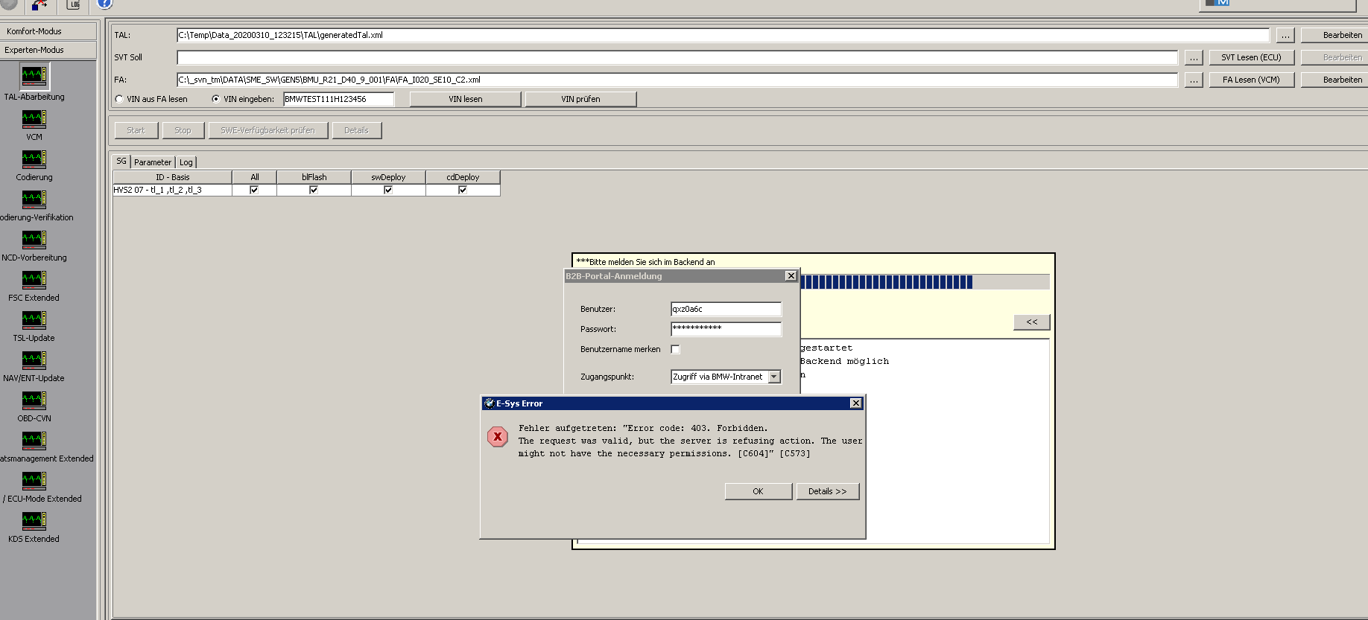
Damit man mit E-sys 3.35.1 flashen kann, braucht man zuerst log-in mit qx nummer und passwort. Falls es bei der Anmeldung eine E-Sys Error Fenster kommt “Error Code 403…“, muss man zuerst eine Rolle beantragen und auf die Freischaltung warten (dauert in der Regel relativ kurz, etwa 1h). In der nächste Folie wird erklärt wie man die Rolle beantragt.

Slide 2
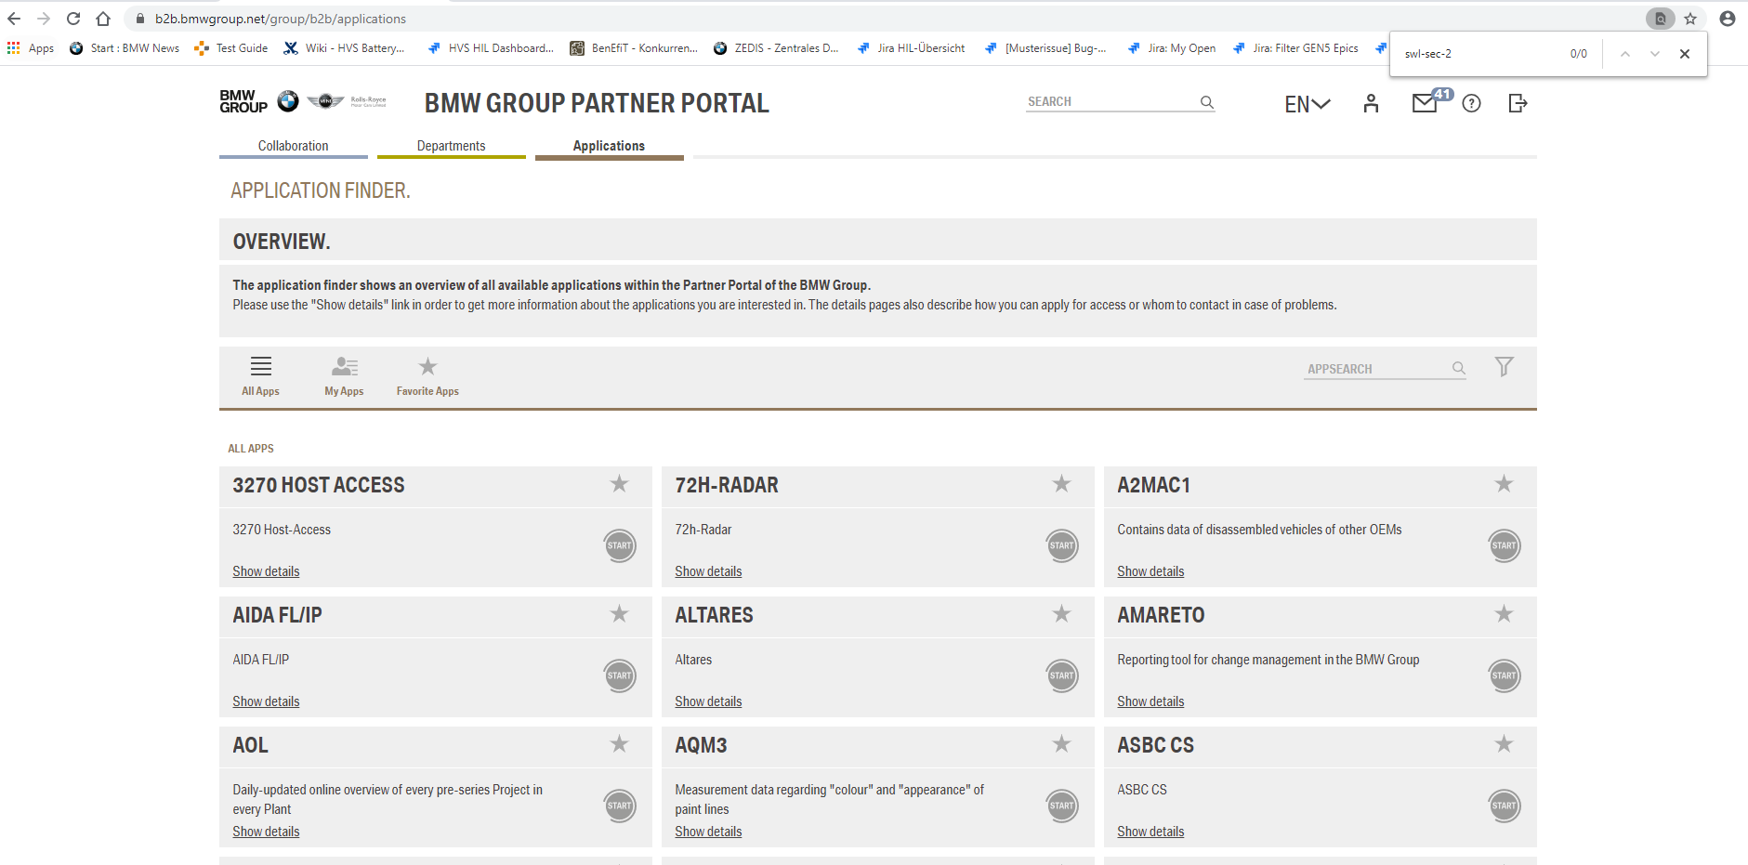
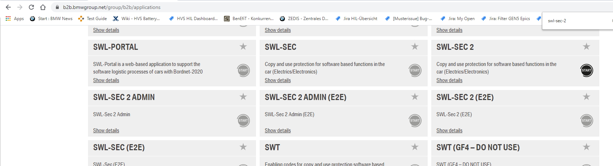
Anmeldung in B2B mit q-Nummer → Applications →All Apps → SWL-SEC 2 → Start

Slide 3
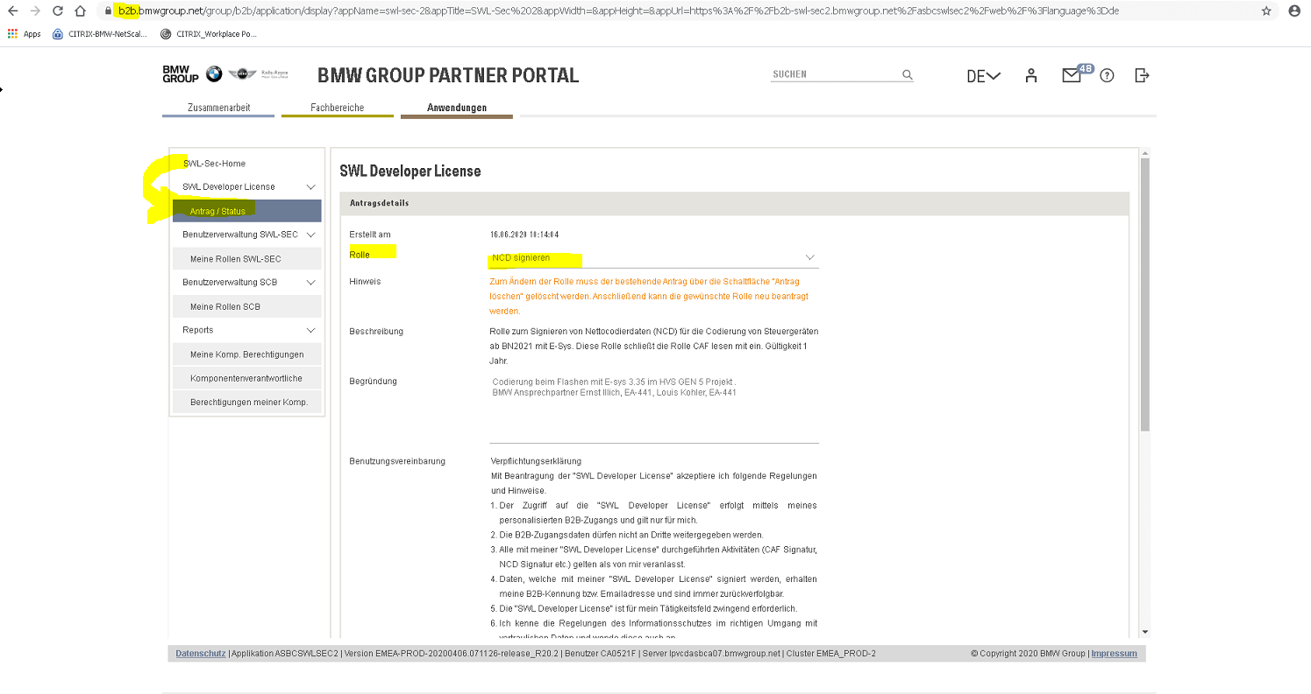
Wenn die Rolle signiert ist, bekommt man einen Bestätigungsemail „Antrag abgeschickt“. In etwa 1 Stunde bekommt man einen zweiten Email „Ihr Antrag wurde bestätigt“. Jetzt sollte eine fehlerfreie Log in in Esys möglich sein.

Slide 4
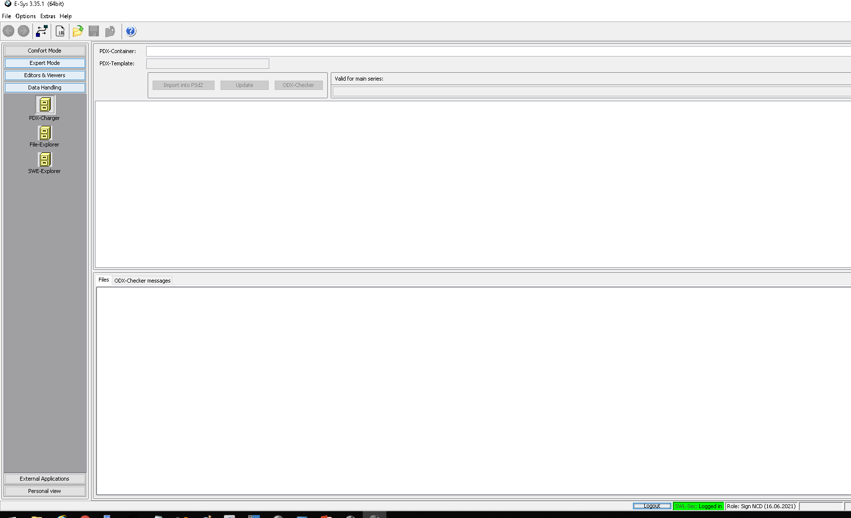

Slide 5
Flashen mit E-Sys 3.35.1

Slide 6
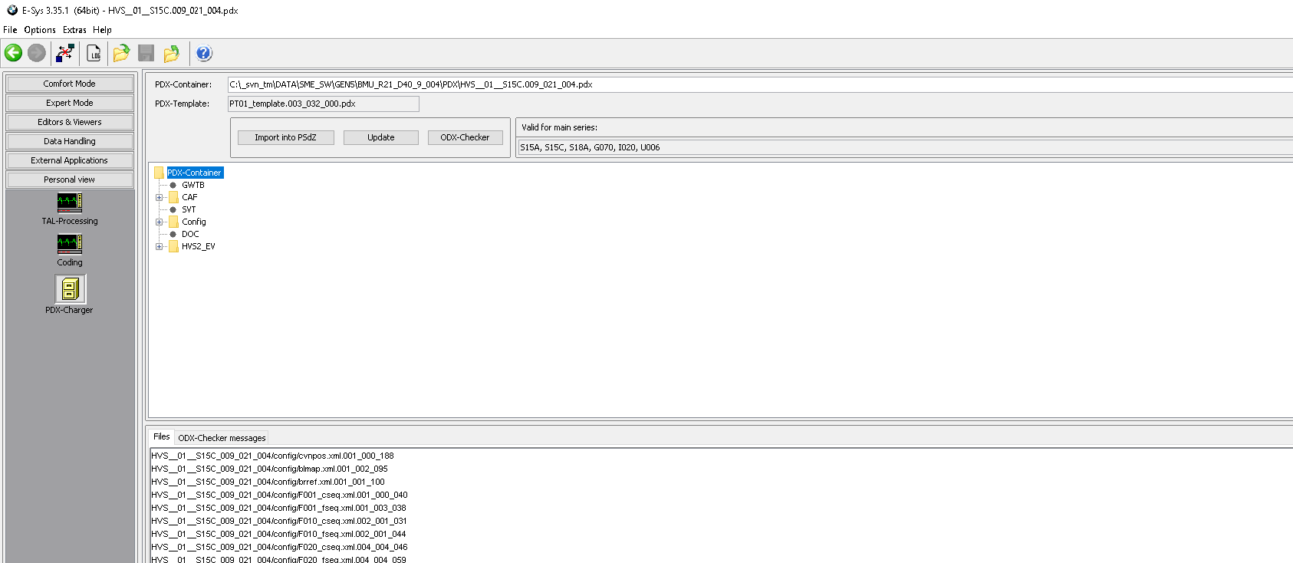
PDX-Container wie gewöhnlich importieren und Verbindung aufbauen

Slide 7
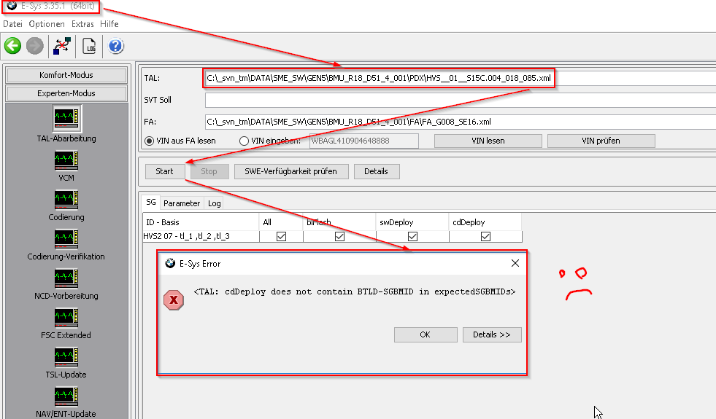
Problem: Fehlermeldung mit abliegender TAL
TAL generieren

Slide 8
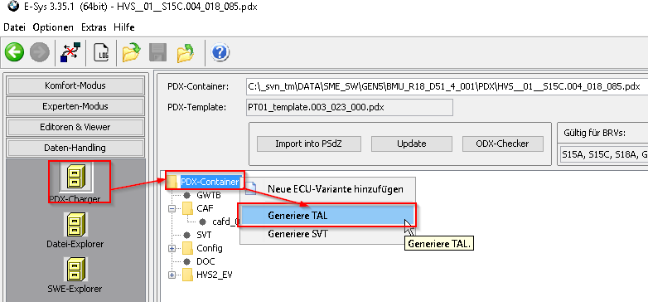
Lösung: Neue TAL generieren. Schritt 1

Slide 9
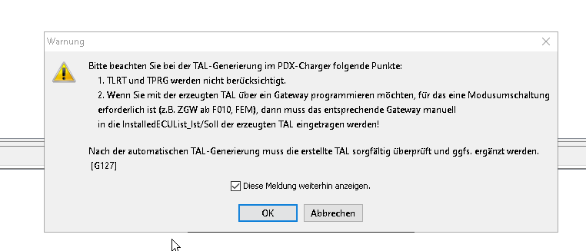
Lösung: Neue TAL generieren. Schritt 2 – Fehlermeldung ignorieren

Slide 10
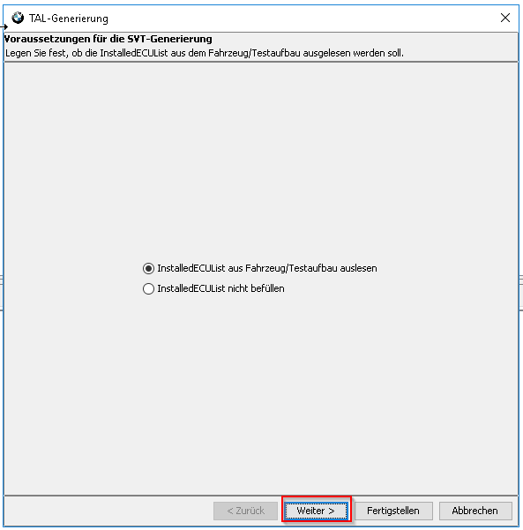
Lösung: Neue TAL generieren. Schritt 3 – „weiter“ drücken

Slide 11
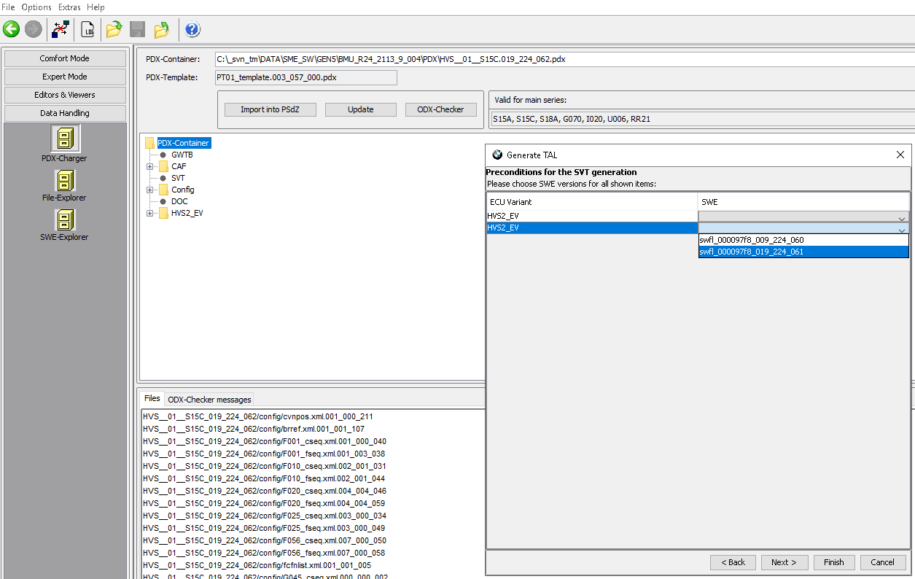
Bei der Auswahl für die SWE gibt es manchmal mehrere Möglichkeiten. Hier muss diese ausgewählt werden, welche sich auch im SW-Ordner des Zielreleases im Unterordner „INCA“ befindet, damit diese bei der Verbindung mit ECU-Test gleich sind.

Slide 12
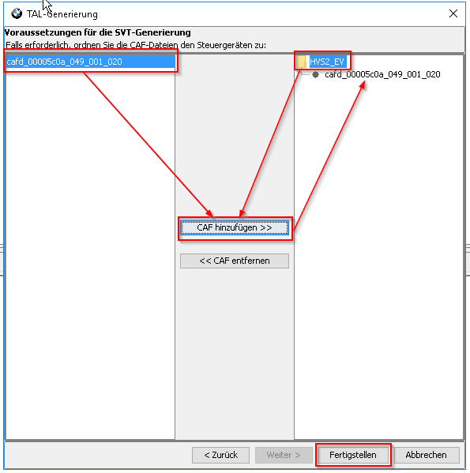
Lösung: Neue TAL generieren. Schritt 4 – CAF hinzufügen, Fertigstellen

Slide 13
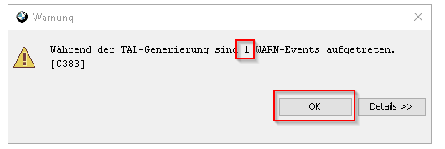
Lösung: Neue TAL generieren. Schritt 5 – Warnung ignorieren Wenn CAF korrekt hinzugefügt wurde, gibt es nur 1 WARN-Event.

Slide 14
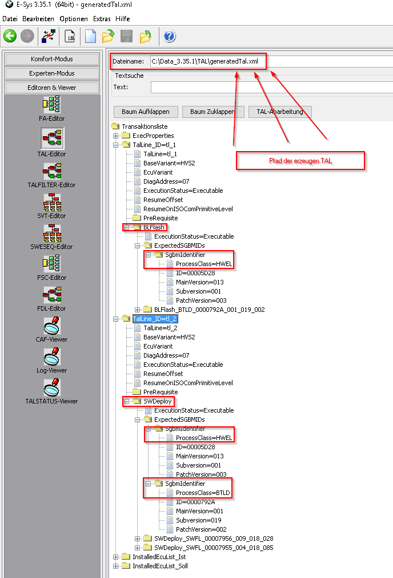
Lösung: Neue TAL generieren. Schritt 6 – Generierte TAL -> Dateipfad beachten, hier ist die TAL abgelegt.

Slide 15
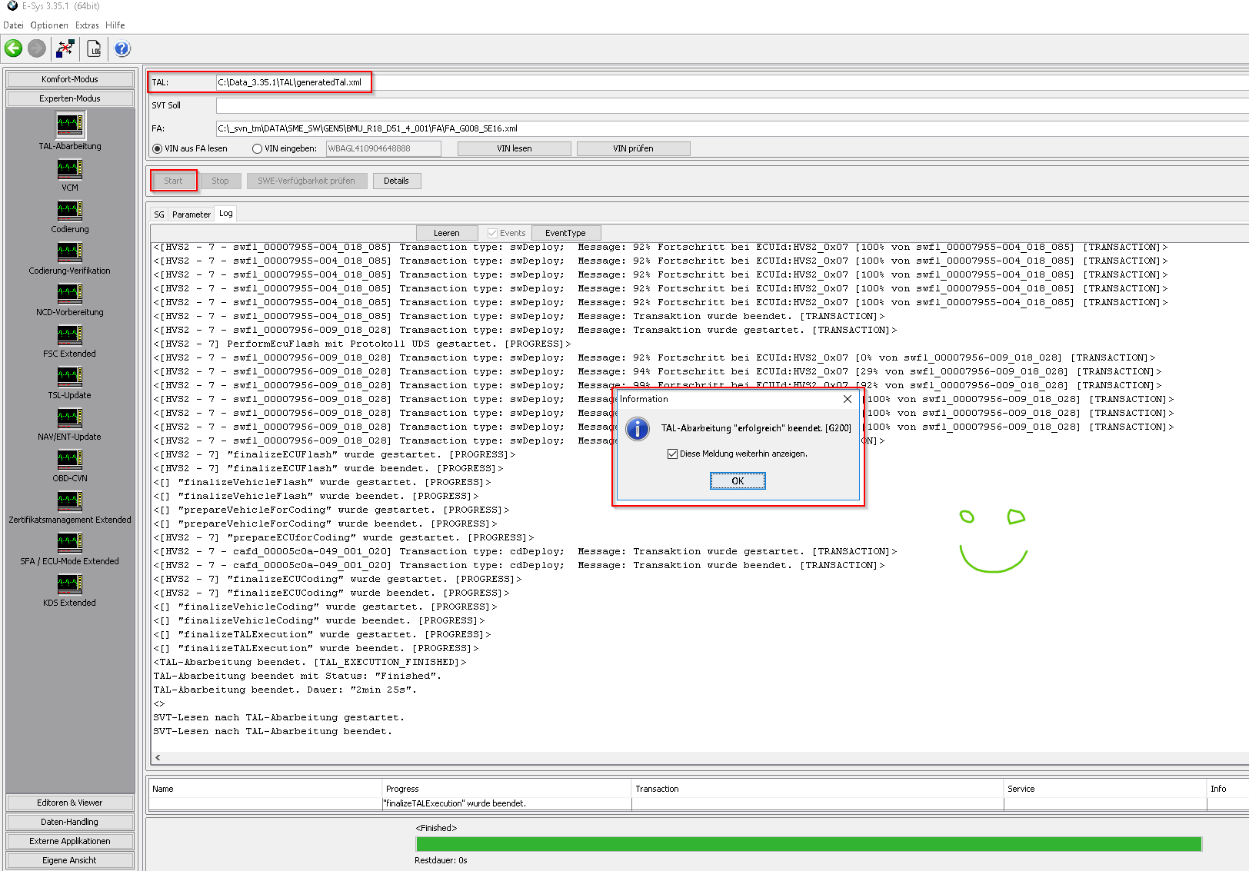
Lösung: Neue TAL generieren. Schritt 7 – TAL auswählen und flashen -> Läuft.

Slide 16
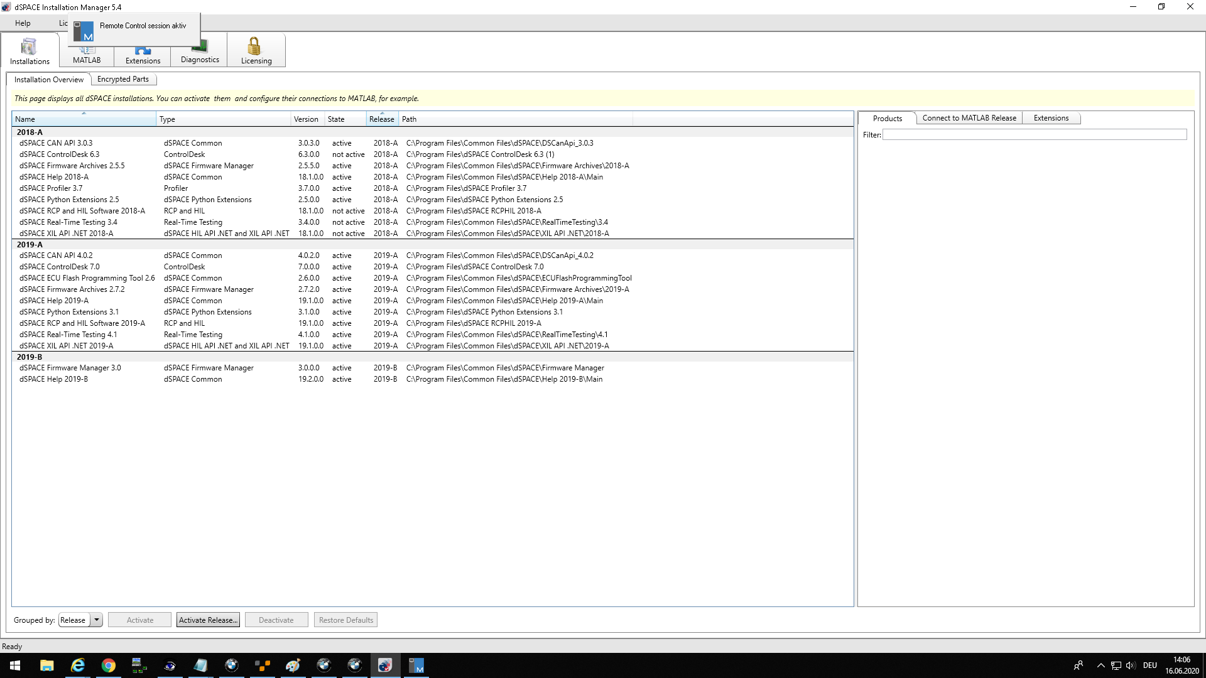
Für R21 braucht man Modell L01 oder L02. Damit man diese Modelle in Control Desk starten kann muss man R19-A aktivieren
Administrator Rechte sind benötigt um den Release zu aktivieren → Gafar Abdul anrufen
Control Desk muss geschlossen werden um den Release zu aktivieren

Slide 17
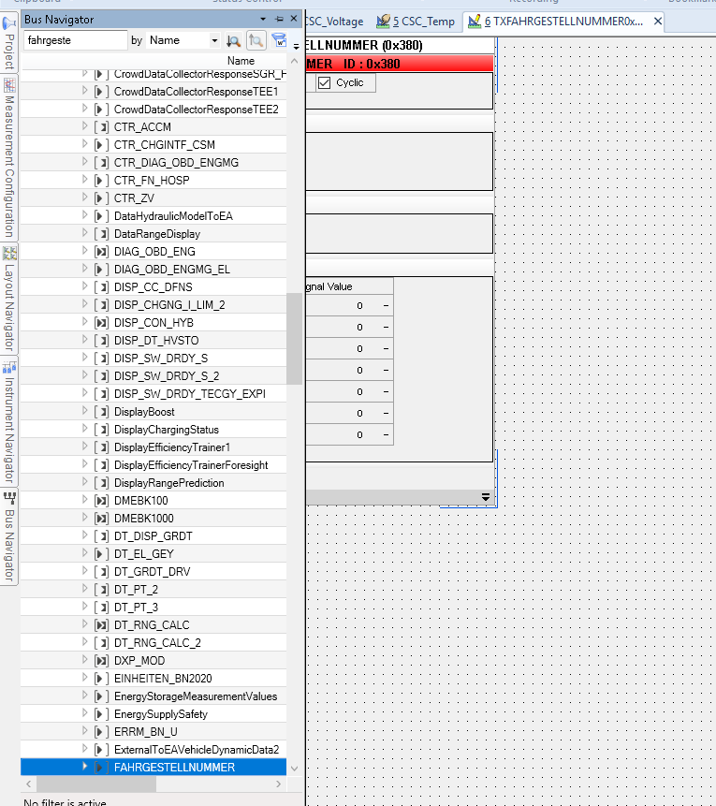
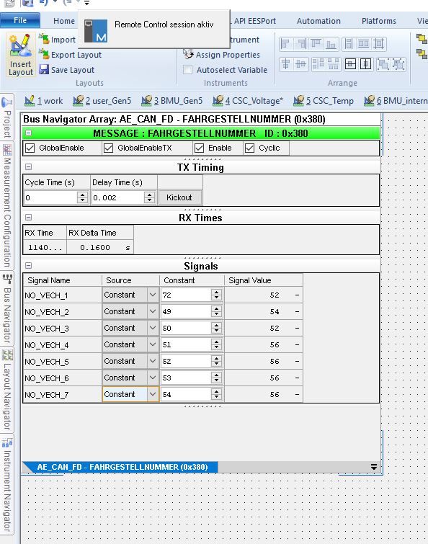
Wenn der richtige Release aktiviert ist, kann man Control Desk mit Model L01 bzw. L02 starten. Folgende Parameters müssen angepasst werden
TX Layout generieren
Werte wie folgt anpassen

Slide 18
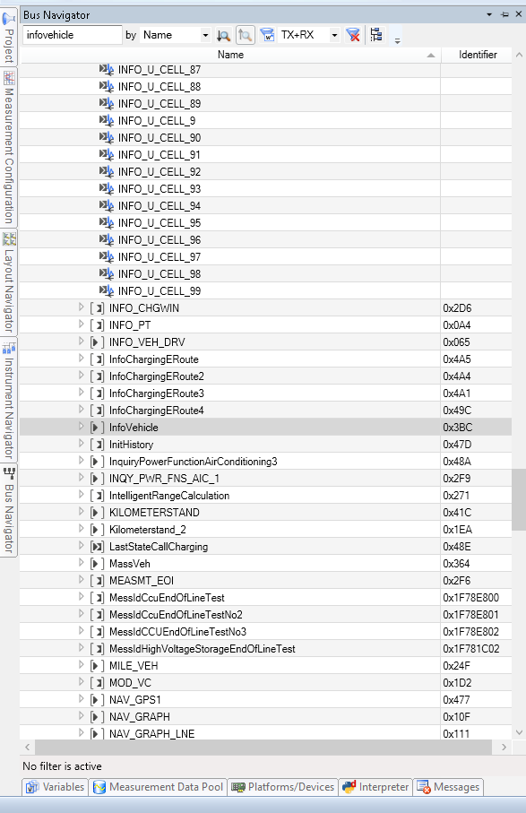
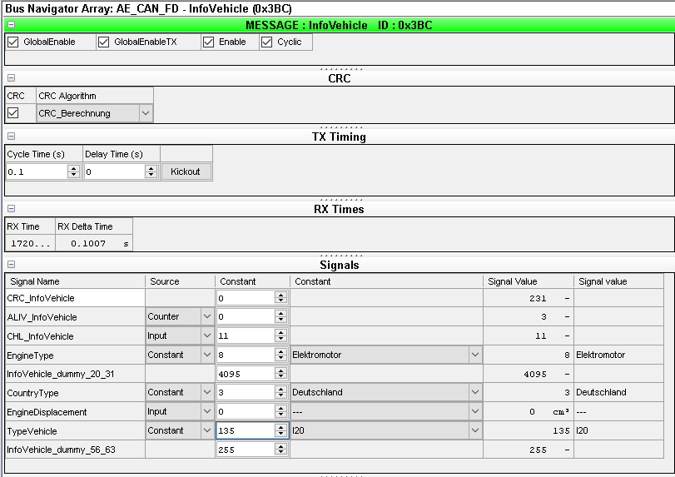
Wenn der richtige Release aktiviert ist, kann man Control Desk mit Model L01 bzw. L02 starten. Folgende Parameters müssen angepasst werden
TX Layout generieren und Werte wie folgt anpassen
Abhängig von Speicherprojekt. In dem Fall SE10

